Slide 1
Cisco Umbrella セミナー
第2回 Umbrella 展開パターン

Slide 2
Cisco Umbrella セミナー
6/27(火) 11:00～11:30
  第1回 Umbrella概要と機能
7/11(火) 11:00～11:30
  第2回 Umbrella 展開パターン
7/18(火) 11:00～11:30
  第3回 Umbrellaの販売方法
7/25(火) 11:00～11:30
  第4回 Umbrella設定概要

Slide 3
Cisco Umbrella セミナー 第2回アジェンダ
Cisco Umbrellaの概要
Umbrella 展開パターン概要
Umbrella デバイス 展開
Umbrella インフラ 機器 展開
その他

Slide 4
はじめに
本資料で記載されている内容は今後変更されることがありますが、弊社では内容について一切の責任を負いかねます。
実際の導入に当たっては十分な検証実施をお願い致します。

Slide 5
Cisco Umbrellaの概要
第1回のおさらい

Slide 6
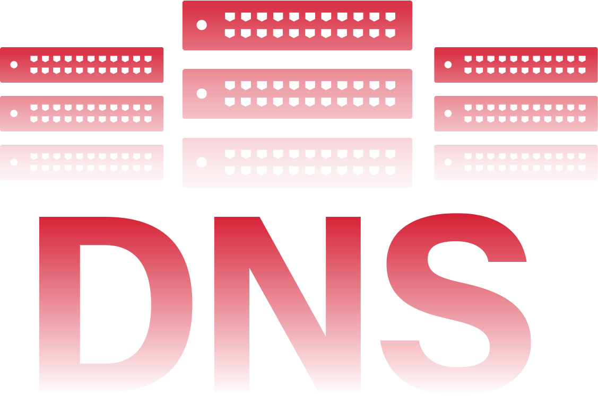

脅威のトレンド
「既知の脅威」と
判断された
マルウェアの
DNS使用率
再帰的DNSの
監視をしていない
企業
しかし
91.3%
68%
出典：シスコ セキュリティ リサーチ
セキュリティ担当者と DNS 管理者が別であることが一般的なため、
攻撃者はその盲点を突いてくる
DNSの監視や適切な防御策が必須

Slide 7













Umbrellaの機能
インターネット
OpenDNS
DNS
許可サイトはIPアドレス通知
禁止・危険サイトはブロック
Umbrella DNS
WEBフィルタ
許可サイト
ビジネスサイト
禁止サイト
ギャンブル
アダルト
ハッキング
18+
危険サイト

Slide 8
Umbrella 展開パターン概要
Umbrella 展開パターンの基本分類

Slide 9





Umbrella 展開分類
デバイス単位展開
インフラ 機器単位展開
Umbrella DNS
Umbrella DNS
社内
社内
デバイス単位でUmbrella連携を適用する。
DNSサーバ、WANルータやWLC単位でUmbrella連携を適用する。

Slide 10


Umbrella 展開分類
デバイス単位展開
インフラ 機器単位展開
Umbrella DNS
Umbrella DNS
傘
傘
傘
傘
屋根
傘
社内
社内
傘の下のデバイスであれば移動しても保護される。傘は1台ずつ展開する。
屋根の下のデバイスは全て保護できるが、移動したデバイスを保護できない。

Slide 11


Umbrella デバイス 展開
Roaming Client
AnyConnect Umbrella Module
Umbrella DNS
Umbrella DNS
社内
社内
Umbrella専用クライアントを各PCにインストール
AnyConnectの1つのモジュールとして提供。ASAからの配布も可能。

Slide 12

Umbrella インフラ 機器 展開
ISR 4000 & WLC
（ネットワークデバイス）
DNSサーバ
Umbrella DNS
Umbrella DNS
本セミナー
対象外
仮想
アプライアンス
ISR 4000
WLC
DNSサーバ
社内
社内
ISR 4000シリーズかWLCを通過するDNSトラフィックをUmbrellaにリダイレクトする。
デバイスが参照するDNSサーバがDNSトラフィックをUmbrellaにリダイレクトする。

Slide 13
Umbrella デバイス 展開
Umbrella デバイス 展開の詳細

Slide 14
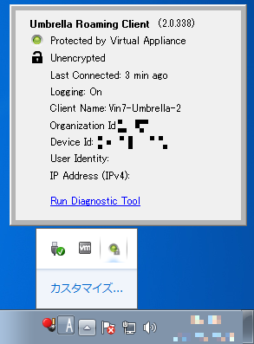

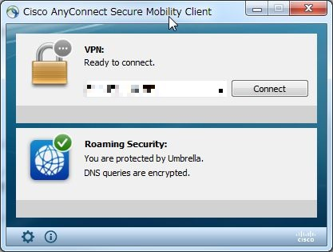
Umbrella 接続用 クライアントの概要
社外でも防御が有効
正常に動作している場合はGreenになります。
Umbrella専用のRoaming Clientの画面
インストール後はタスクトレイに常駐します。
Umbrella DNS
③強制的にUmbrellaを
利用してDNS解決
②DNSクエリを
インターセプト
！
AnyConnectのUmbrella用モジュールの画面
① DNSクエリ
正常に動作している場合はチェックが表示されます。
DNSクエリをUmbrella 接続用クライアントがインターセプトして強制的にDNSクエリーをUmbrellaに送信します。
DNS通信は暗号化されます。

Slide 15
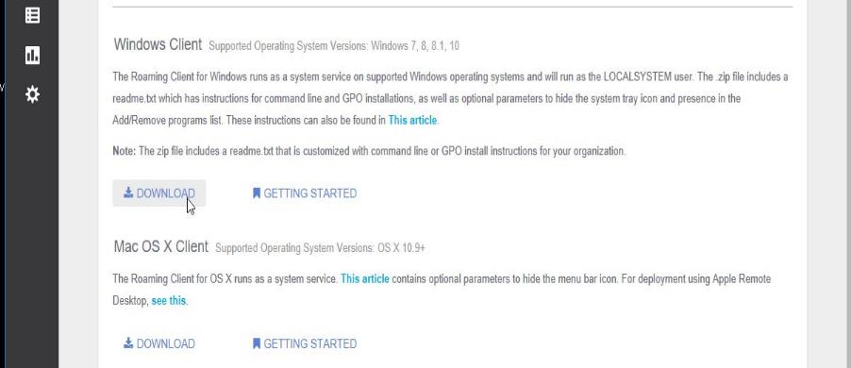
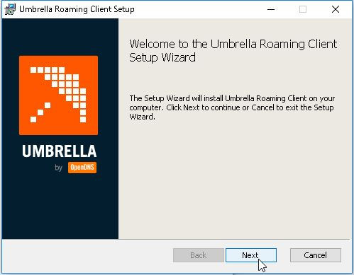
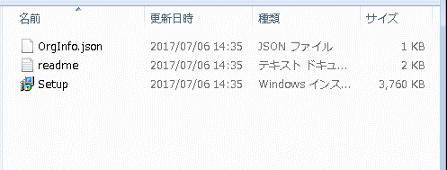
Roaming Clientのインストール
Umbrellaの管理コンソールからダウンロード
顧客IDが記載されたファイル。
このファイルがないと正しくインストールできません。
インストールファイル
インストールファイルのフォルダに「OrgInfo.json」があれば数クリックするだけで完了！
ダウンロードファイルを解凍

Slide 16
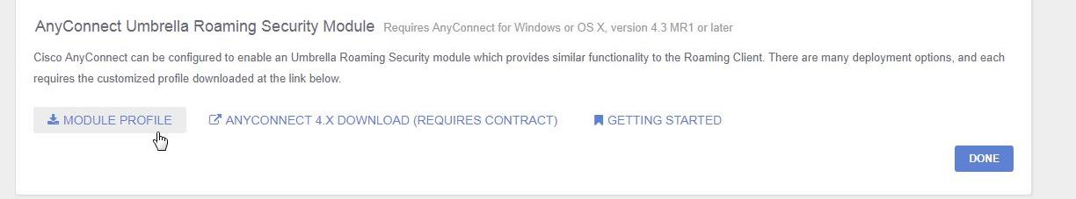
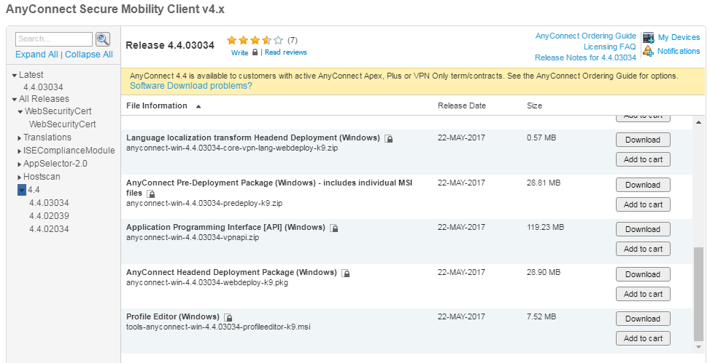
AnyConnect Umbrella Module のインストール
Umbrellaの管理コンソールからAnyConnectのプロファイルをダウンロード
CiscoのダウンロードサイトからHeadend Deployment Packageをダウンロードする

Slide 17
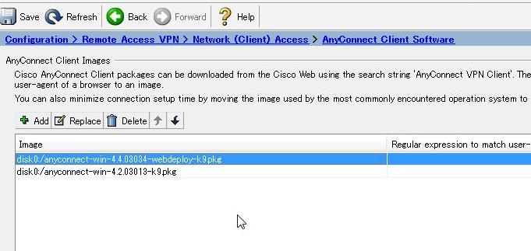
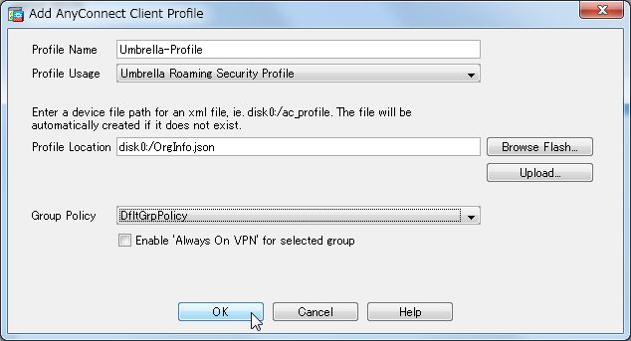
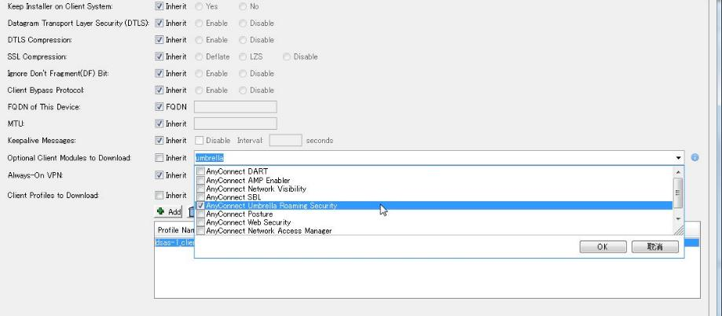
AnyConnect Umbrella Module のインストール
ASAにHeadend Deployment Packageをアップロードする
ダウンロードしたプロファイルをUmbrellaプロファイルとして登録する
Group PolicyでUmbrellaを有効化する

Slide 18
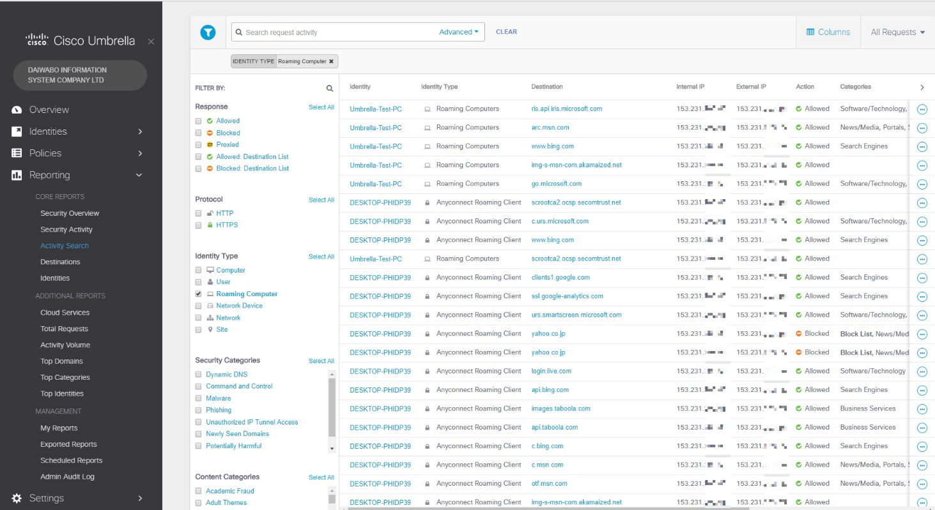
デバイス 展開時のログ表示
UmbrellaにアクセスされたIPアドレスが表示される。
NATを利用していた場合はグローバルIPアドレスが表示される
Roaming ClientかAnyConnectか識別可能
PCのホスト名が表示される

Slide 19
Umbrella インフラ 機器 展開
Umbrella インフラ 機器 展開の詳細

Slide 20
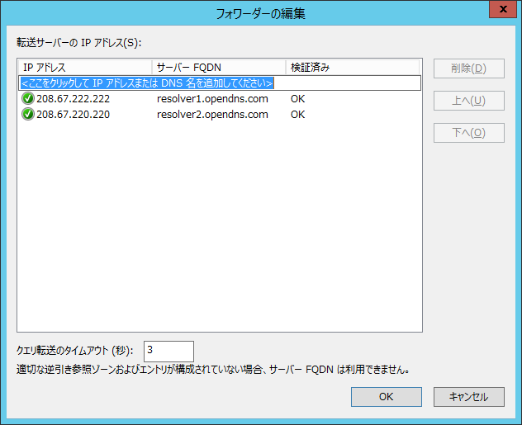
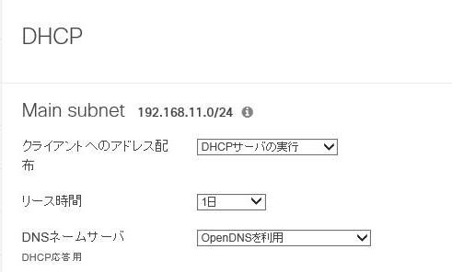
DNS フォワーダ展開の概要
DNSフォワーダとして「208.67.222.222」、「208.67.220.220」を
指定する
社外でも防御が有効
Umbrella DNS
③Umbrellaを利用して
DNS解決
④PCから直接Umbrellaに
DNSクエリすることも可能
②DNSクエリをUmbrella
にフォワード
① DNSクエリ
DNSサーバは自分では解決できないDNSクエリをフォワーダとして設定したUmbrellaに送信します。
MerakiのDHCP画面からDNSサーバとしてOpenDNS（Umbrella）を指定できる

Slide 21
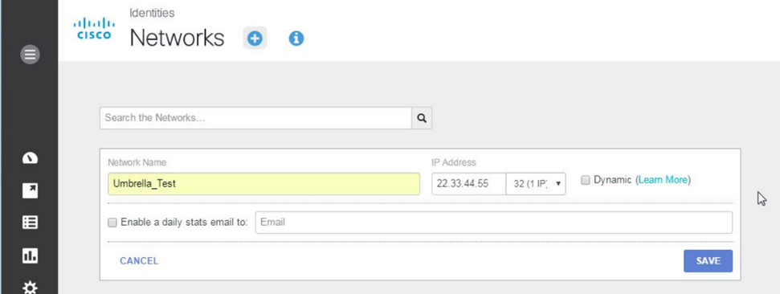
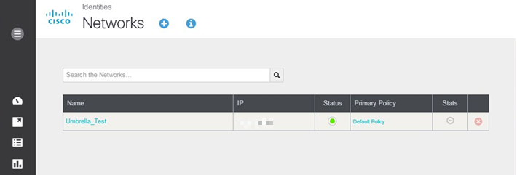
DNS フォワーダ展開のUmbrella設定
UmbrellaにフォワードされるDNSクエリの送信元グローバルIPアドレスを登録する必要がある。
グローバルIPアドレス（通常NATアドレス）を登録する
StatusがGreenになればUmbrellaが利用可能
※Greenになるまで時間がかかります

Slide 22
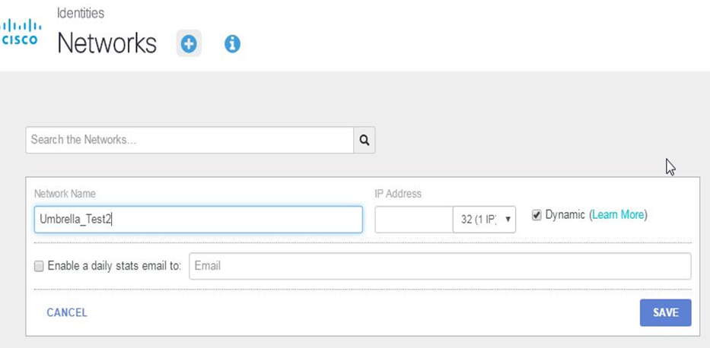
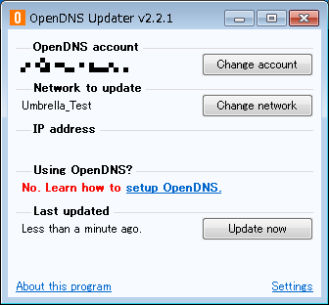
動的グローバルIPアドレスへの対応
動的なグローバルIPアドレスしかない場合は常時社内で起動しているPCにUmbrella Dynamic IP UpdaterをインストールしてUmbrellaにグローバルIPアドレスを登録させる必要があります。
Umbrella Dynamic IP Updater
「Dynamic」をチェック
※Dynamic IP Updaterがインストールされた
PCを外部に持ち出さないで下さい。
また常時起動している必要があります。

Slide 23
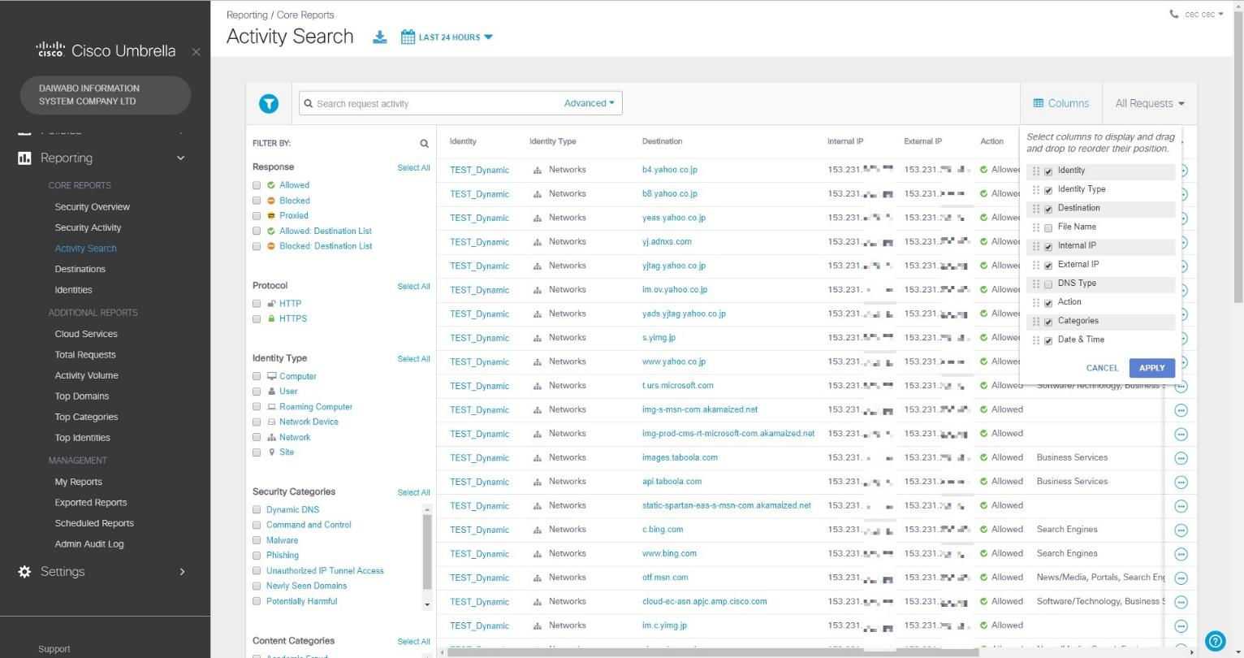
DNS フォワーダ展開時のログ表示
タイプがDNSフォワーダ（ネットワーク）であることを示す
UmbrellaにアクセスされたIPアドレスが表示される。
NATを利用していた場合はグローバルIPアドレスが表示される
ネットワーク名（登録したグローバルIPアドレス名）が表示される
UmbrellaにアクセスされたグローバルIPアドレスしか表示されないため、アクセスした端末・ユーザーを特定することが出来ない。

Slide 24
ISR 4000 シリーズ & WLC (ネットワークデバイス)展開
Umbrella DNS
Umbrella DNS
③強制的にUmbrellaを
利用してDNS解決
③強制的にUmbrellaを
利用してDNS解決
ISR 4K
WLC
！
！
②DNSクエリを
インターセプト
②DNSクエリを
インターセプト
① DNSクエリ
① DNSクエリ
DNSクエリをISR 4Kシリーズがインターセプトして強制的にDNSクエリーをUmbrellaに送信します。
DNSクエリをWLCがインターセプトして強制的にDNSクエリーをUmbrellaに送信します。

Slide 25
ISR 4000 シリーズ 設定フロー
ISR 4000シリーズにOpenDNS証明書をインストールする
証明書のインストール
Umbrella管理コンソールからAPIトークンを入手
APIトークン入手
パラメータマップ作成
インターフェイス適用
Umbrella連携用のパラメータマップを設定する
WAN側インターフェイスにパラメータマップを適用する
LAN側インターフェイスにタグを設定する

Slide 26
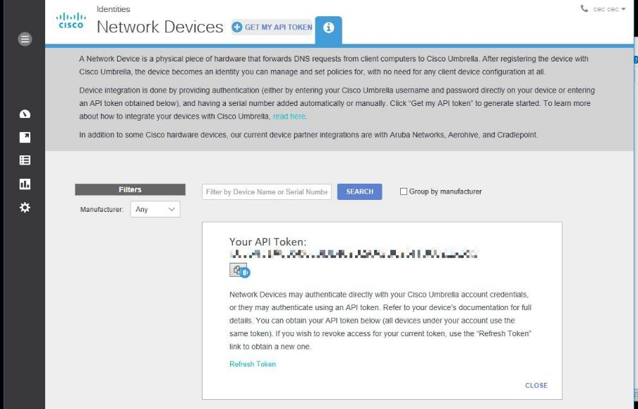
ISR 4000 シリーズ 設定①
Umbrellaの管理コンソールからAPI トークンを発行しローカルに保存する
Ciscoの証明書チェーンの入手をISR 4000シリーズのCLIから実施
# Cisco.com から証明書チェーンを直接インポート
crypto pki trustpool import url http://www.cisco.com/security/pki/trs/ios.p7b
# PEM ファイルのインポート成功
% PEM files import succeeded.

Slide 27
ISR 4000 設定②
parameter-map type opendns global
token AABBA59A0BDE1485CXXXXXXXXXXXXXXECC
udp-timeout 25 (The range is from 1 to 30 seconds)
dnscrypt
Umbrellaのパラメータマップの設定
API トークンを設定する
# WAN インターフェイスに OpenDNS out を設定
★ OpenDNS in 設定前に OpenDNS out を設定。
ポート443を通過出来ること。
interface gigabitEthernet 0/0/0
opendns out
# LAN インターフェイスに OpenDNS in を設定
タグを設定すると、ISR 4000 はタグをUmbrellaに登録する。
interface gigabitEthernet 0/0/1
opendns in umbrella_test<mydevice_tag>
パラメータマップのインターフェイス適用でUmbrella連携が有効化される。
LAN側インターフェイスにタグを設定することでインターフェイスが識別される

Slide 28
WLC 設定フロー
WLCが参照するDNSサーバを設定する
DNSサーバの設定
UmbrellaコンソールからAPIトークンを入手
APIトークン入手
プロファイル作成
WLAN適用
OpenDNSプロファイルを作成する
WLANにOpenDNSプロファイルを適用する
WLCのUmbrella連携機能はLocal モードかFlexConnectのCentral Switching モードのみ利用可能。FlexConnect Local Switchingは未対応

Slide 29
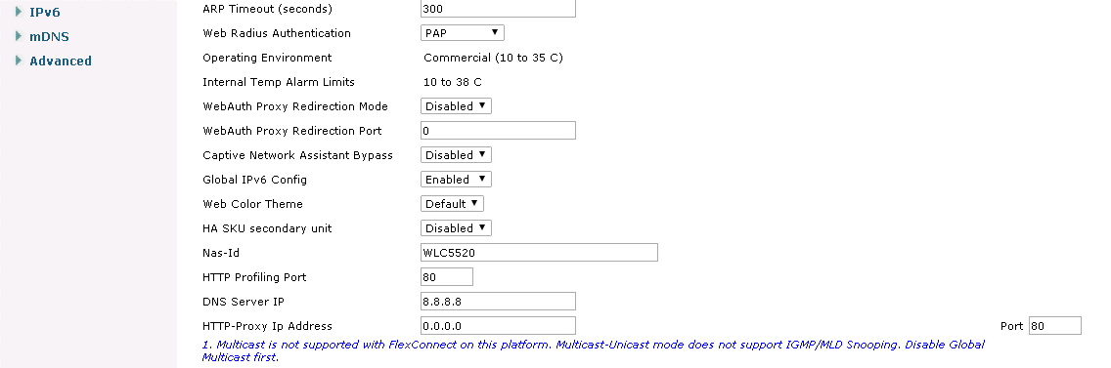
WLC 設定①
Umbrellaの管理コンソールからAPI トークンを発行しローカルに保存する
DNS Serverを指定する設定を実施
（Umbrella以外も可）

Slide 30
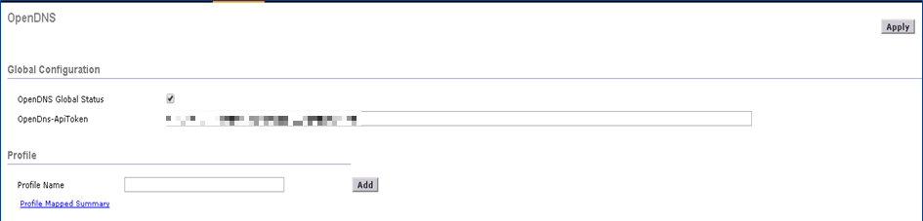
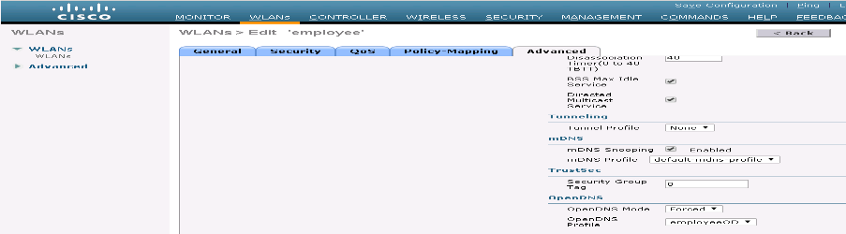
WLC 設定②
Umbrella連携機能を有効化
API トークンを入力
Profile名を入力
ISR 4Kのタグと同等の機能
WLANでUmbrella機能の有効化

Slide 31
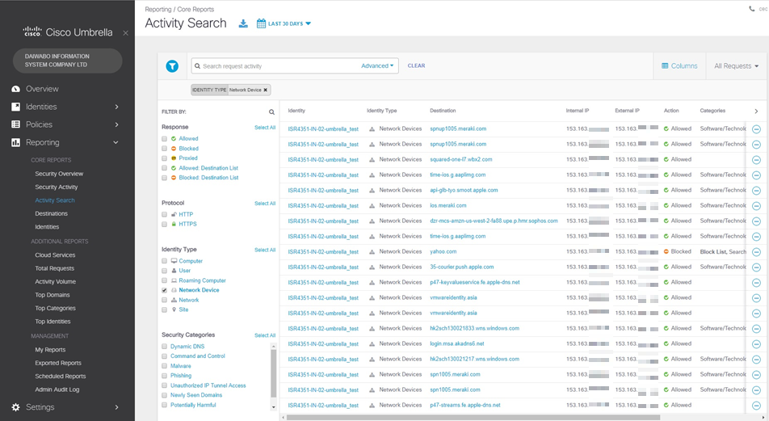
ISR 4000 シリーズ & WLC 展開時のログ表示
UmbrellaにアクセスされたIPアドレスが表示される。
NATを利用していた場合はグローバルIPアドレスが表示される
タイプがネットワークデバイスであることを示す
ホスト名 + タグ（プロファイル名）で表示される
どのISR 4K / WLC のインターフェイス / WLANからアクセスされたかはわかるが、内部のIPアドレスは表示されないため、アクセスした端末・ユーザーを特定することが出来ない。

Slide 32
比較表
Umbrella展開モデルの比較表

Slide 33
Umbrella 展開別 比較表
展開種別 |  | アプリ インストール | スマート デバイス対応 | DNS関連 の設定変更 | ログ表示
デバイス展開 | Roaming Client | 必要 | 未対応 | 不要 | ホスト名
 | AnyConnect モジュール | 必要 | 未対応 | 不要 | ホスト名
インフラ機器展開 | ISR 4K | 不要 | 対応 （社内接続時のみ） | 不要 | グローバルIPアドレス（特定不可）
 | WLC | 不要 | 対応 （社内接続時のみ） | 不要 | グローバルIPアドレス（特定不可）
 | DNSフォワーダ | 不要 | 対応 （社内接続時のみ） | DNSサーバ | グローバルIPアドレス（特定不可）
 | 仮想アプライアンス | 不要 | 対応 （社内接続時のみ） | DHCPサーバ | デバイスIPアドレス
 | 仮想アプライアンス（AD連携あり） | 不要 | 対応 （社内接続時のみ） | DHCPサーバ | ユーザー名、 デバイスIPアドレス

Slide 34
その他
Cisco Umbrellaの韋駄天サイトとトライアルについて

Slide 35
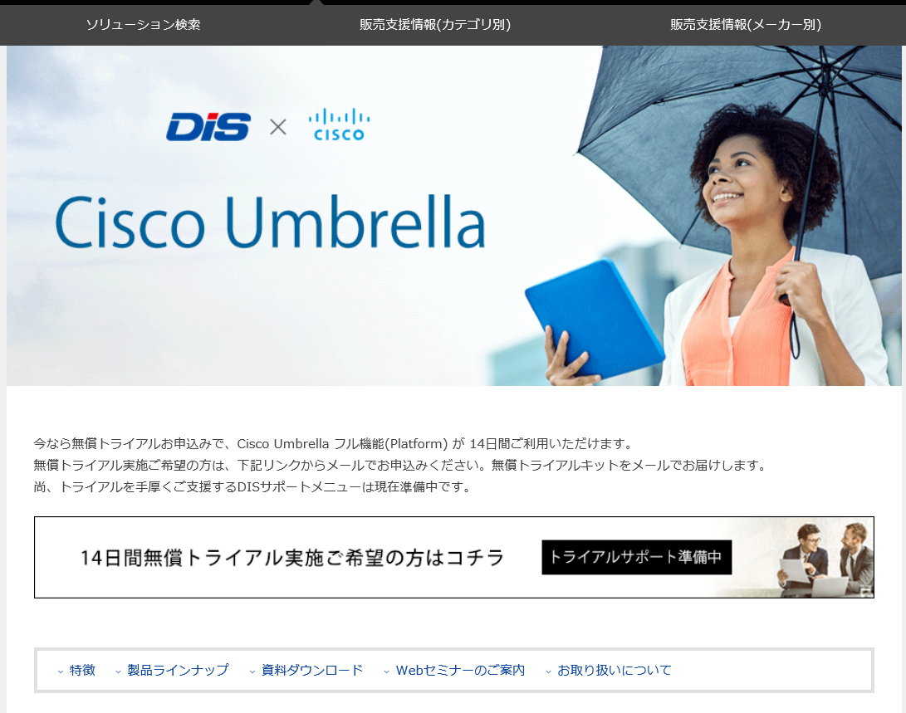
韋駄天 Umbrella サイト
http://www.idaten.ne.jp/portal/page/in/cisco/umbrella/index.html/

Slide 36
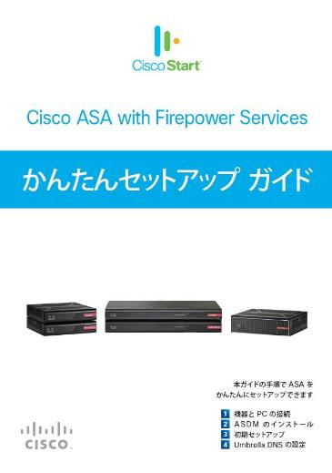
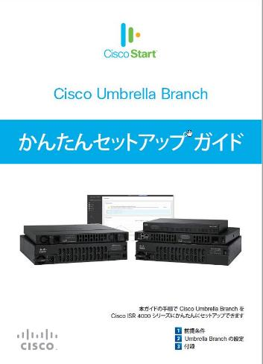
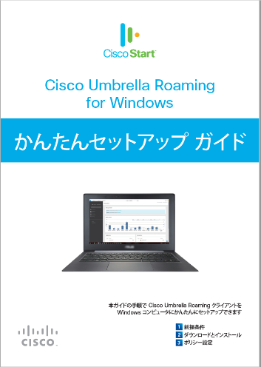
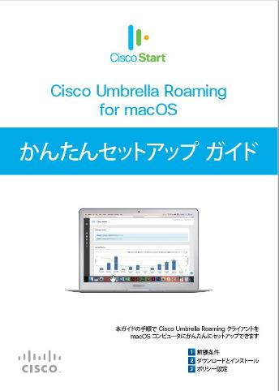

Umbrella かんたんセットアップガイド
トライアル申し込み用の登録ガイドとかんたんセットアップガイドをご提供いたします。

Slide 37
まとめ
Cisco Umbrellaのまとめ

Slide 38
まとめ
Umbrellaの展開パターンは「デバイス単位」と「インフラ機器単位」に分かれます。
「デバイス単位」は以下の2つに分かれます。
  Roaming Client
  AnyConnect
「インフラ機器単位」は以下の4つに分かれます。
  DNSフォワーダ展開
  仮想アプライアンス展開
  ISR 4000 シリーズ展開
  WLC 展開
展開方法によってログ表示や可視化が異なるため注意が必要です。

Slide 39
第3回目の予告

Slide 40
第3回目の予定内容
Cisco Umbrella セミナー 第3回目の内容は「Umbrellaの販売方法」になります。
Umbrellaの販売形態はSaaS Annuityという通常の販売形態とは異なります。
第3回目ではこれらの販売形態をご説明いたします。
7/18(火) 11:00～11:30
  第3回 Umbrellaの販売方法

